Slide 1

Market System in Metaverse based on Digital Twin
基于数字孪生的元宇宙交易系统

Slide 2

NO.1
项目起源--WHY
目 录
CONTENT
NO.2
项目实现--HOW
NO.3
作品展示--WHAT
NO.4
团队介绍——WHO

Slide 3

NO.1
起源
Why

Slide 4
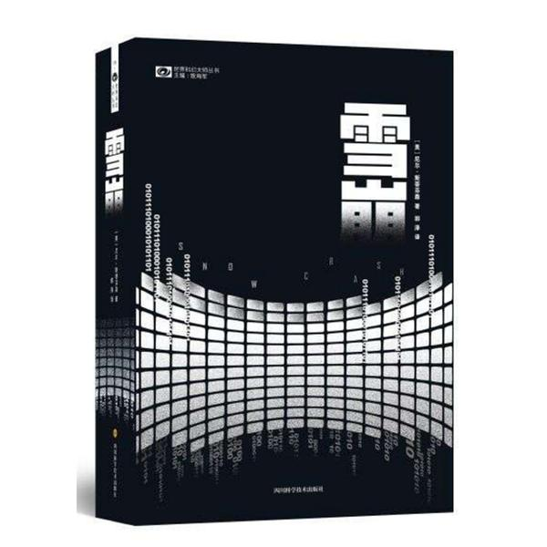
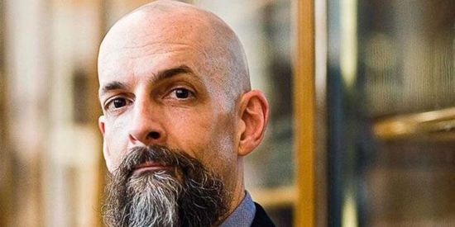
Neal Stephenson 在其1992年发表的长篇科幻小说《雪崩》中首次提出Metaverse（目前的译本都将其译为“超元域”），描述了在美国分裂为公司控制，人们出行不便的情况下，一个与现实世界相平行的虚拟世界，所有人在超元域中拥有一个身份（AVATAR），可以远距离互动，现实世界和虚拟世界可以通过“信息”互相影响。

Slide 5
元宇宙是什么
当人们无法远距离移动或者不愿远距离移动时，解决人们社交、工作、学习、娱乐、甚至生存的需求的数字化网络空间。

Slide 6
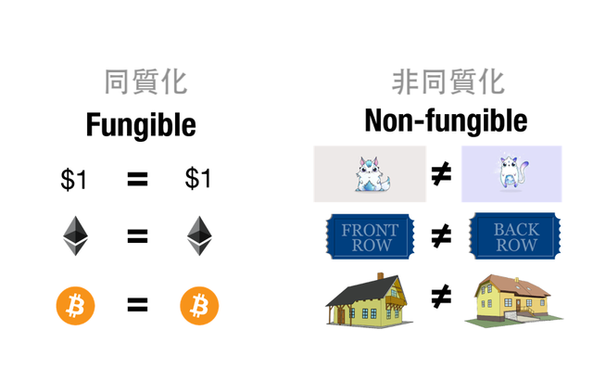
元宇宙中交易什么
FT（同质化代币）——资金
每一个都一样
稳定币
质押稳定币
算法稳定币
硬通货
BTC
ETH
QTUM
等
NFT（非同质化代币）——资产
每一个都不一样
大部分一级市场
小部分二级市场
一切皆NFT
工具
房屋
角色
工件
作品

Slide 7
NO.2
实现
How

Slide 8


元宇宙交易系统应该满足的要素
虚拟身份
可自由切换和自由流动的身份
安全的元数据存储
不可灭失
不可篡改
自由经济系统
财产可自由支配
健壮稳定的经济模型
自治式治理规则
可自定义社会治理规则
可自定义物理规律
沉浸感
永不掉线
无尽时间
所见即所得

Slide 9
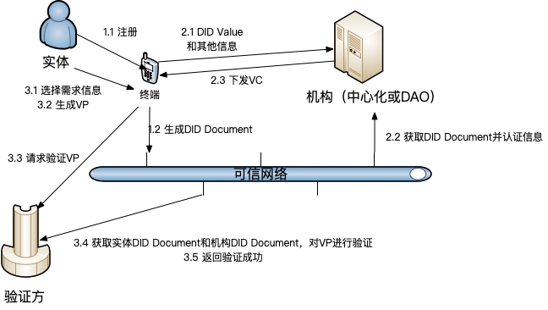
元宇宙交易要素——虚拟身份
身份应当是自我创造的
身份应当是可验证的
身份应当是分散管理的
目前最合适的解决方案——分布式数字身份（DID）

Slide 10
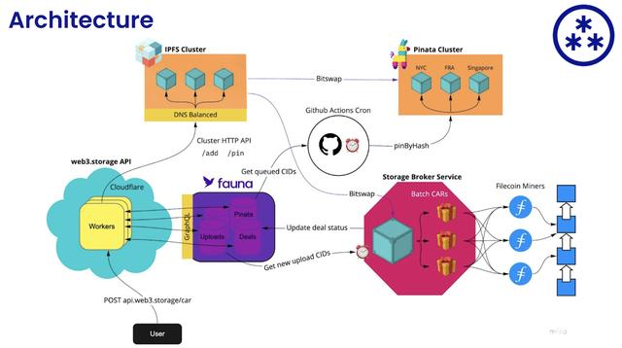
元宇宙交易要素——安全的元数据存储
Filecoin/IPFS存储
使用java-ipfs-SDK管理存储并交互
使用web3.storage实现全网同步不可篡改

Slide 11
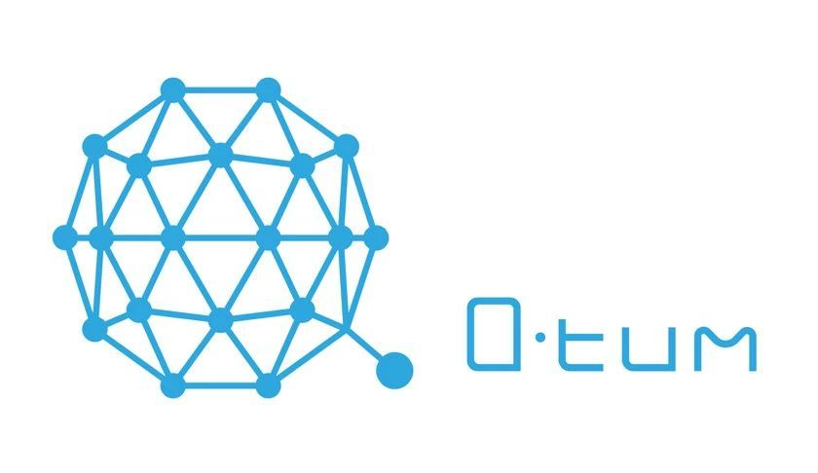
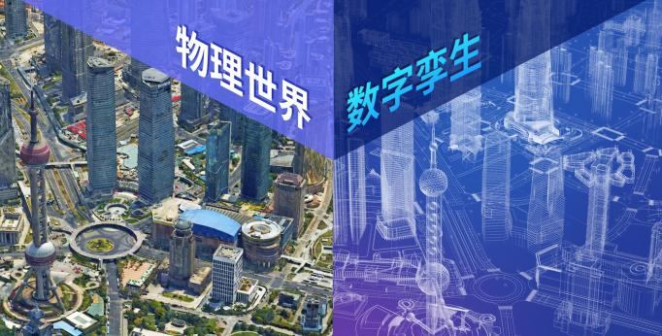
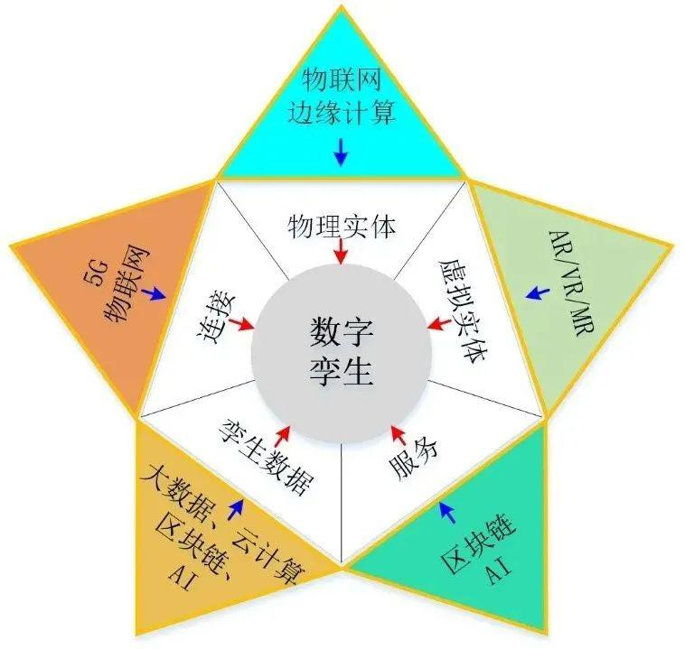
元宇宙交易要素——经济系统
基于量子链实现
从经济体量来说，显示物理世界要比原生数字世界规模大的多，所以要实现更广泛的元宇宙交易服务，通过数字孪生技术将物理世界映射到元宇宙中进行交易才是最佳方案

Slide 12
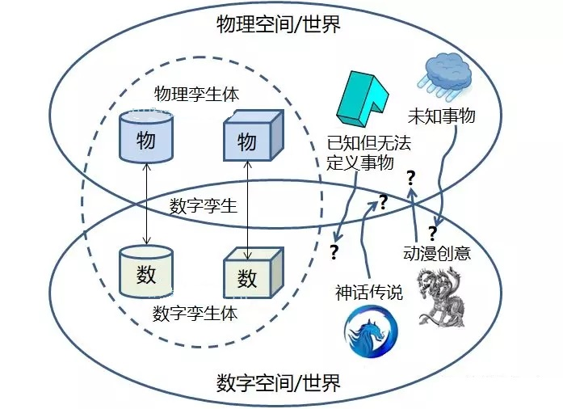
元宇宙交易要素——世界治理
可以以个人意志创造空间规律和社会规则
不同的数字空间和经济模式
采用不同的治理规则

Slide 13

元宇宙要素——沉浸感

Slide 14
HOW？
数字孪生+区块链+分布式存储+所见即所得

Slide 15
NO.3
展示
WHAT

Slide 16
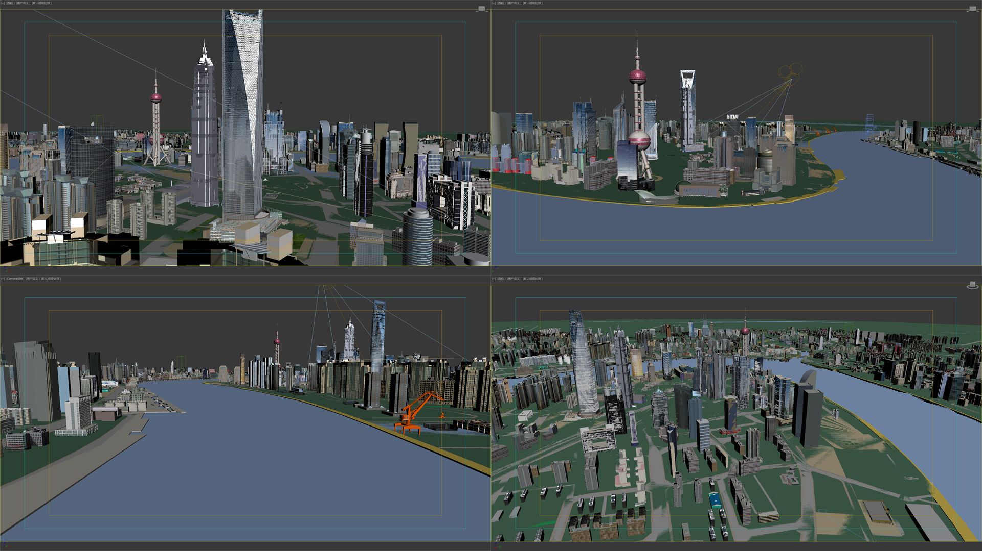

Slide 17
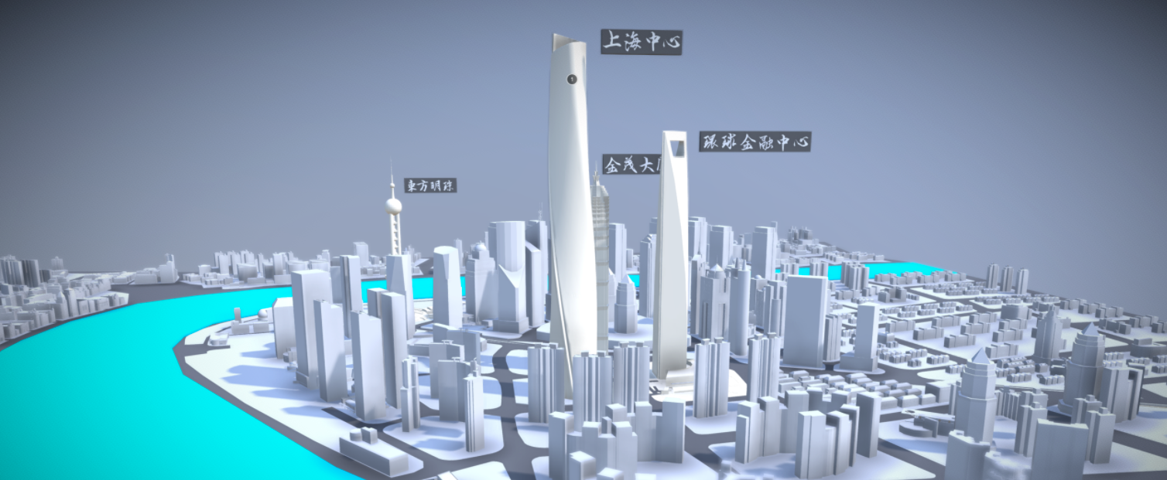

Slide 18
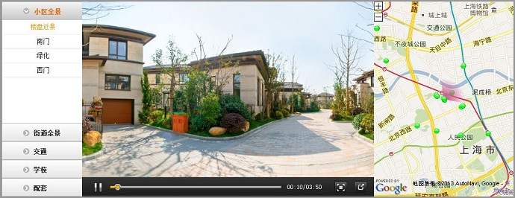

Slide 19
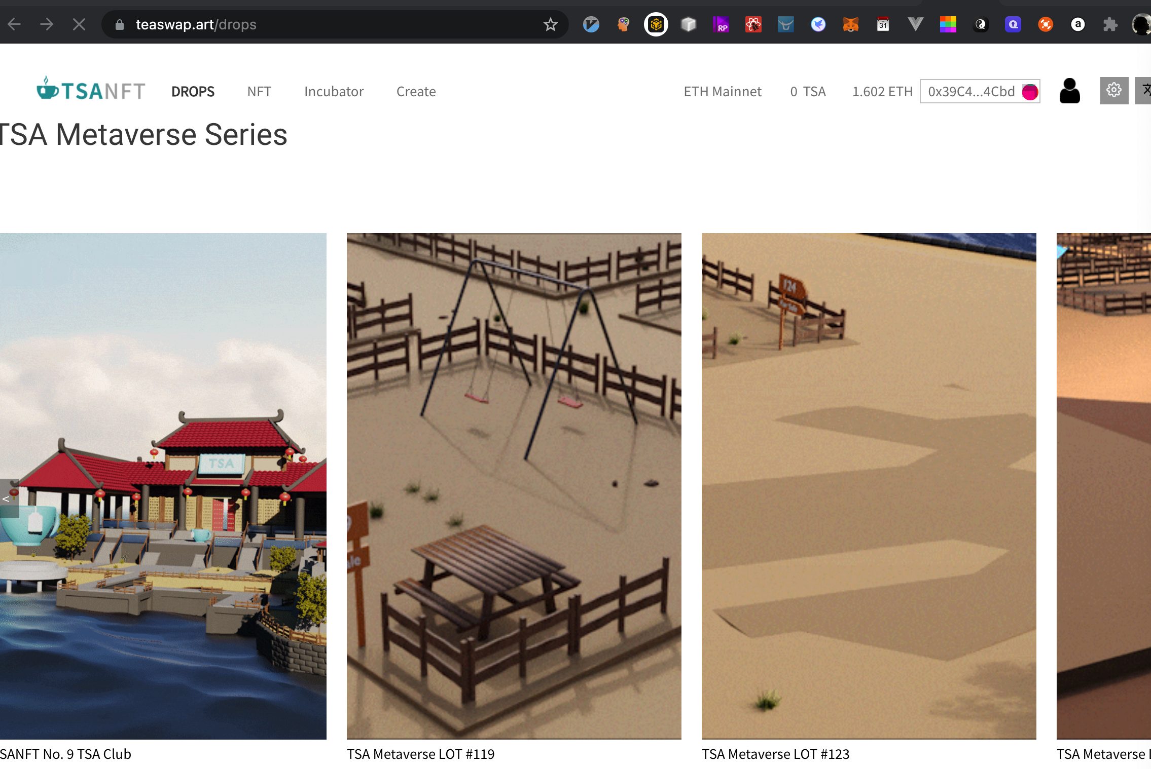

Slide 20
NO.4
团队介绍
WHO

Slide 21
解旻：北京邮电大学信息安全博士，工业与应用数学学会区块链专委会委员，腾讯区块链产业加速器技术委员，上海市经信系统青年岗位能手，5年区块链研发经验，负责合约开发。
王操：湖南大学计算机科学与技术学士 ，某互联网公司后端开发，4年开发经验，负责后端开发
过纯中：某建筑公司开发经理，天天写前端的rails程序员，负责前端开发
何永恒：资深游戏互联网技术总监/架构师，五年游戏前后端开发经验，负责Cocos开发
余亮：某创业公司产品经理，负责产品设计
张佳泳：某互联网公司产品运营，负责商业策划

Slide 22
感谢观看！

